Slide 1
Консульство и образование империи Наполеона
Notes:
Презентацию подготовила учитель истории МБОУ Сургутского естественно-научного лицея Ядрышникова Елена Васильевна

Slide 2
Наполеон Буонапарте (Бонапарт)

Slide 3
Какие ассоциации возникают у вас при имени Наполеон?
Нарисуем кластер
Наполеон

Slide 4
Родители Наполеона
Летиция Буонапарте-мать
Карло Буонапарте-отец

Slide 5
Прочитайте текст и заполните таблицу «Инсерт»
V (знал информацию) | + (новая для меня информация) | - (думал иначе) | ? (возник вопрос)

Slide 6
Жёны Наполеона
Жозефина Богарне
Мария-Луиза Австрийская

Slide 7
Сподвижники Наполеона

Slide 8
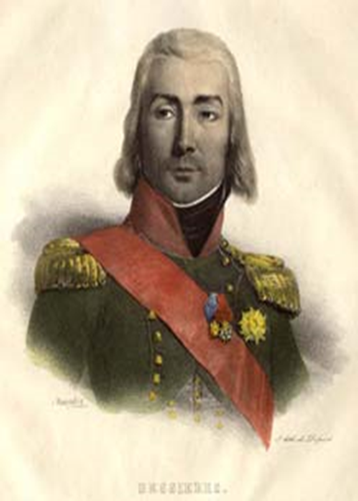
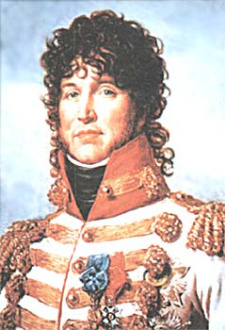
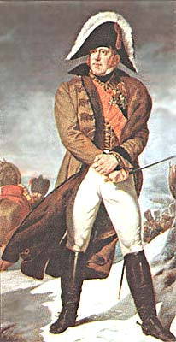
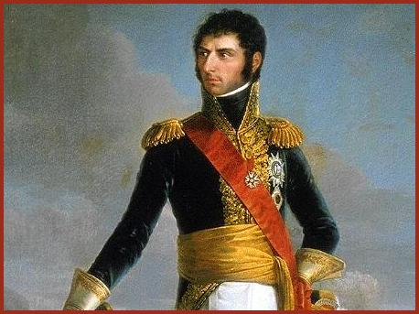
Соратники Наполеона: Ланн, Мармон, Бессьер, Мюрат ,Бернадот, Ней
Ланн
Мармон Бессьер Мюрат

Slide 9
Вернемся к нашему кластеру. Подтвердилась ли наша информация, записанная вначале урока?
Исправляем и дополняем кластер.

Slide 10
Домашнее задание
Вопросы в таблице «Инсерт», вызвавшие интерес и оставшиеся без ответа остаются на домашнее задание.

